Slide 1


আজকের পাঠে তোমাদের সকলকে স্বাগতম

Slide 2

শিক্ষক পরিচিতি
মোঃ আলম রব্বানী
সহকারী শিক্ষক
উদয়পুর পঃ হরিণমারী সরকারি প্রাথমিক বিদ্যালয় বালিয়াডাঙ্গী, ঠাকুরগাঁও।

Slide 3

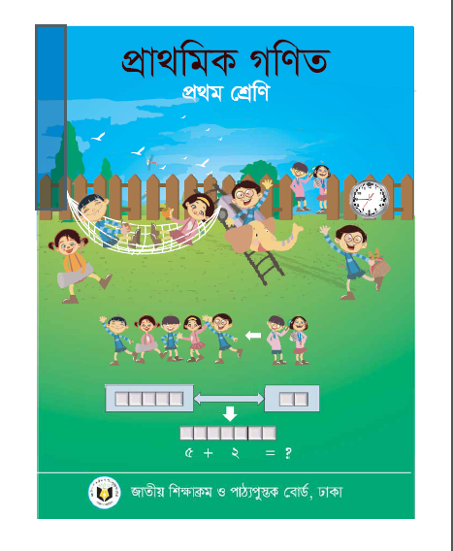
পাঠ পরিচিতি
বিষয়ঃ প্রাথমিক গণিত
শ্রেণিঃ প্রথম
পাঠঃ ( ৮. ৪- বিভিন্ন ধরনের বিয়োগ )
অধ্যায়ঃ ৮
পৃষ্ঠাঃ ৪৭
সময়ঃ ৪০ মিনিট

Slide 4
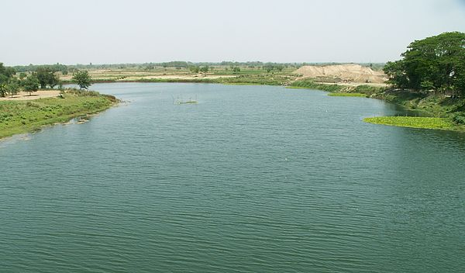
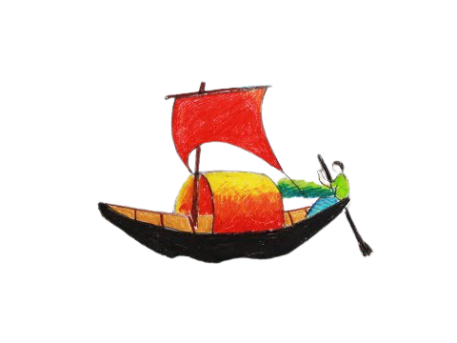
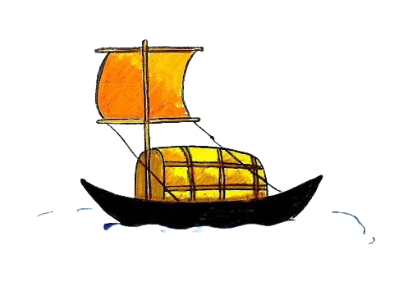
এসো , আমরা একটি ছবি দেখি ...

Slide 5
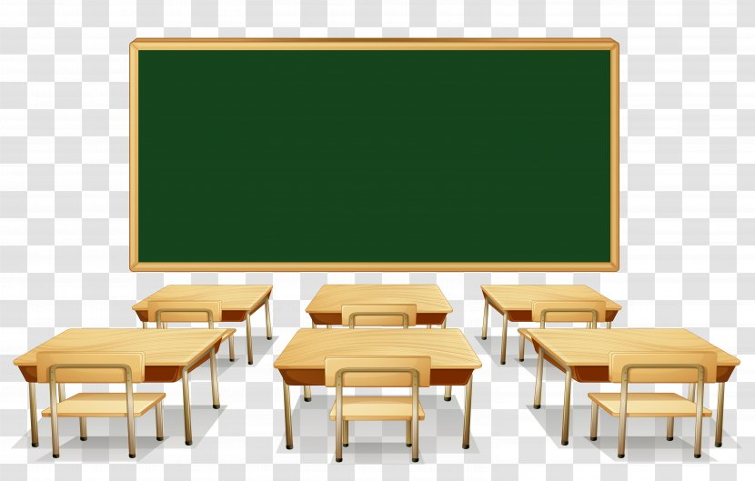
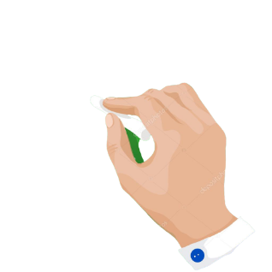
আজ আমরা শিখব
বিভিন্ন ধরনের বিয়োগ

Slide 6
শিখনফল
এই পাঠ শেষে শিক্ষার্থীরা যা জানতে পারবে ...
১০. ৩ . ২ - বড় সংখ্যা থেকে ছোট সংখ্যা পাশাপাশি বিয়োগ করতে পারবে
( হাতে না রেখে )

Slide 7
০
১
২
৩
৩
১
০
২
৩

Slide 8
১
০
৩
৪
৪
১
২
৩
২

Slide 9
খালিঘরে সংখ্যা লিখি
৮
৫
৩

Slide 10

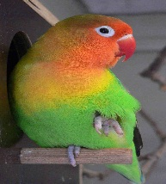
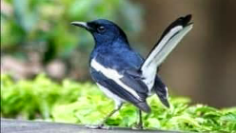

একটি গাছে ৯ টি পাখি ছিল । ৩ টি পাখি উড়ে গেল । পরে আরও ৪ টি পাখি উড়ে গেল । এখন গাছে কয়টি পাখি রইল ।

Slide 11








৯
৩
৪
২
৬

Slide 12
একক কাজ
এসো ,আমরা কিছু সমস্যা সমাধান করি
১। ৩-১-১ = ২। ৫-৩-২= ৩। ৭-২-২ =
৪। ৯-২-৬= ৫। ৮-৫-২=

Slide 13
দলীয় কাজ
প্রত্যেক জোড়া রোল ‘ক’গ্রুপ এবং বিজোড় রোল “খ’গ্রুপ
ক
খ
আলির ১০ টি কাগজ ছিল । ৪ টি কাগজ তার বোন কে দিল । ৫ টি ভাই কে দিল। তার কাছে কতগুলো কাগজ রইল ?
শান্তির ১০ টি বিস্কুট ছিল । সে ২ টি বিস্কুট খেল । তার বোন কে ৪ টি দিল । এখন তার কাছে কয়টি বিস্কুট রইল ?

Slide 14
মূল্যায়ন
৪
৬
৭
৩
২
৪

Slide 15
বাড়ির কাজ
১। লিজার ৮ টি খেলনা ছিল । সে ছোট বোনকে ৩ টি খেলনা দিল । এখন তার কাছে কয়টি খেলনা রইল ?
২। একটি গাছে ৬ টি পাখি বসেছিল । ২ টি পাখি উড়ে গেল । কয়টি পাখি রইল ?

Slide 16
ধ
ন্য
বা
দ
আবার দেখা হবে

